Slide 1



Разработка технологии производства электронных модулей
ElecReplace Technology
Рынок НТИ: «Technet»
Сквозная технология: «Новые производственные технологии»
Акселерационная программа:
Школа студенческого технологического предпринимательства «Мой стартап»
2023, РГРТУ

Slide 2
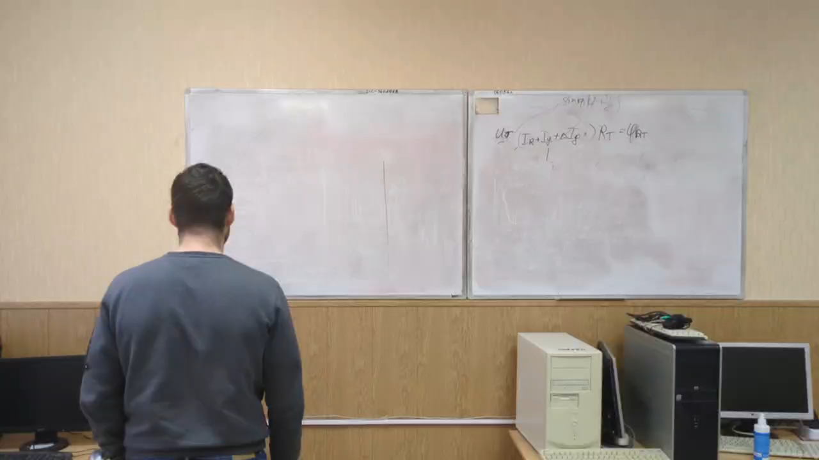









Профиль проекта
Цель проекта
Команда проекта
Никита Кирпичев
Георгий Давыдов
Автор идеи и технический директор
Разработка эффективной технологии мелкосерийного производства электронных модулей и сборок, предназначенных для производителей промышленного оборудования
Руководитель проекта
Студент 3 курса ФЭ
Преподаватель РГРТУ
Григорий Самохвалов
Конструктор-технолог
Даниил Милакин
Разработчик-электронщик
Студент 3 курса ФЭ
Студент 3 курса ФЭ
Максим Пакин
Экономист
Студент 3 курса ИэФ
Компания-инициатор
Результаты проекта
ООО ElecReplace Technology
Сформирована компетентная проектная команда. Найдена поддержка в лице экспертов в сфере электроники. Выявлены потребности производств. Разработан технологический процесс создания корпуса модуля, найдены способы производства корпуса, монтажа печатной платы токовой петли.
Компанию по производству электронных модулей и их обслуживанию
Р
Сроки проекта
Этап 1. Пилот: 24.03.2024-24.09.2024
Этап 2. Развитие: 2024-2025
Этап 3. Тираж: 2025
Давыдов Георгий
Технический директор
основатель
Милакин Даниил
разработчик-электронщик
тестировщик
Самохвалов Григорий
Конструктор-технолог
разработчик

Slide 3
Проблема:
Решение:
Недоступность многих силовых модулей
Потребность в кадрах высокой квалификации
Обеспечение технологического суверенитета страны
Анализ и разработка востребованных силовых модулей. Пример: частотный преобразователь, USB-CAN интерфейс
Монтаж модулей значительно снижает трудоемкость специалистов-монтажников
ElecReplace Technology
Зарубежные поставщики показали свою ненадежность. Проект окажет влияние на обеспечение технологического суверенитета страны с помощью импортозамещения модулей

Slide 4

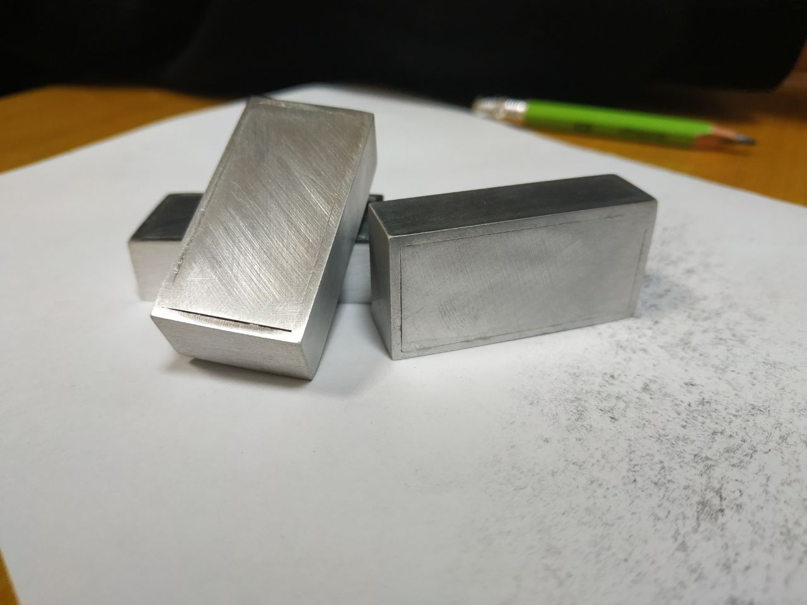

Технология ElecReplace
Монтаж печатный платы «россыпью»
Монтаж печатной платы с помощью модулей

Slide 5
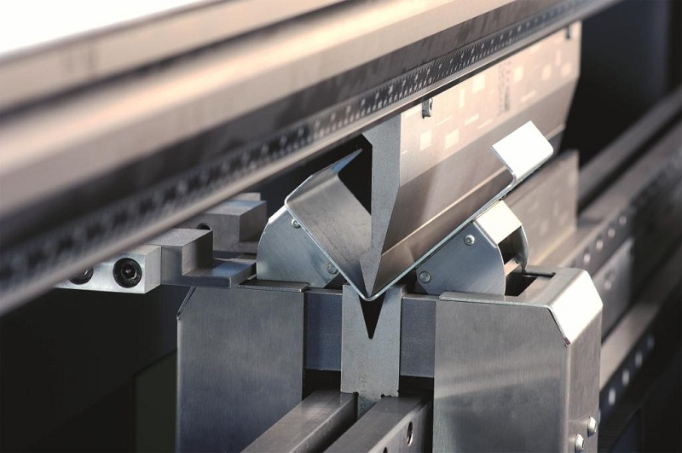
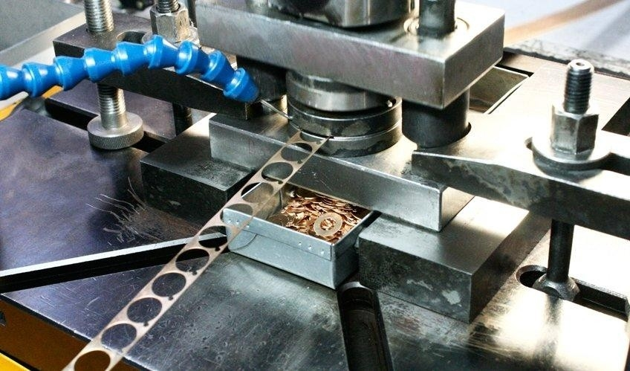
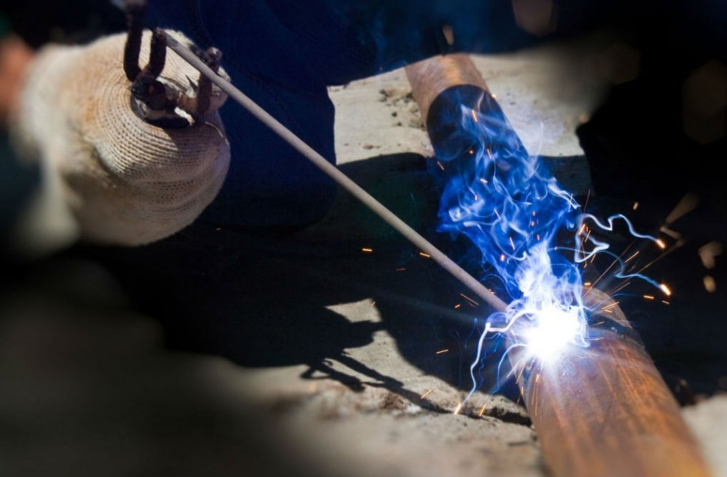
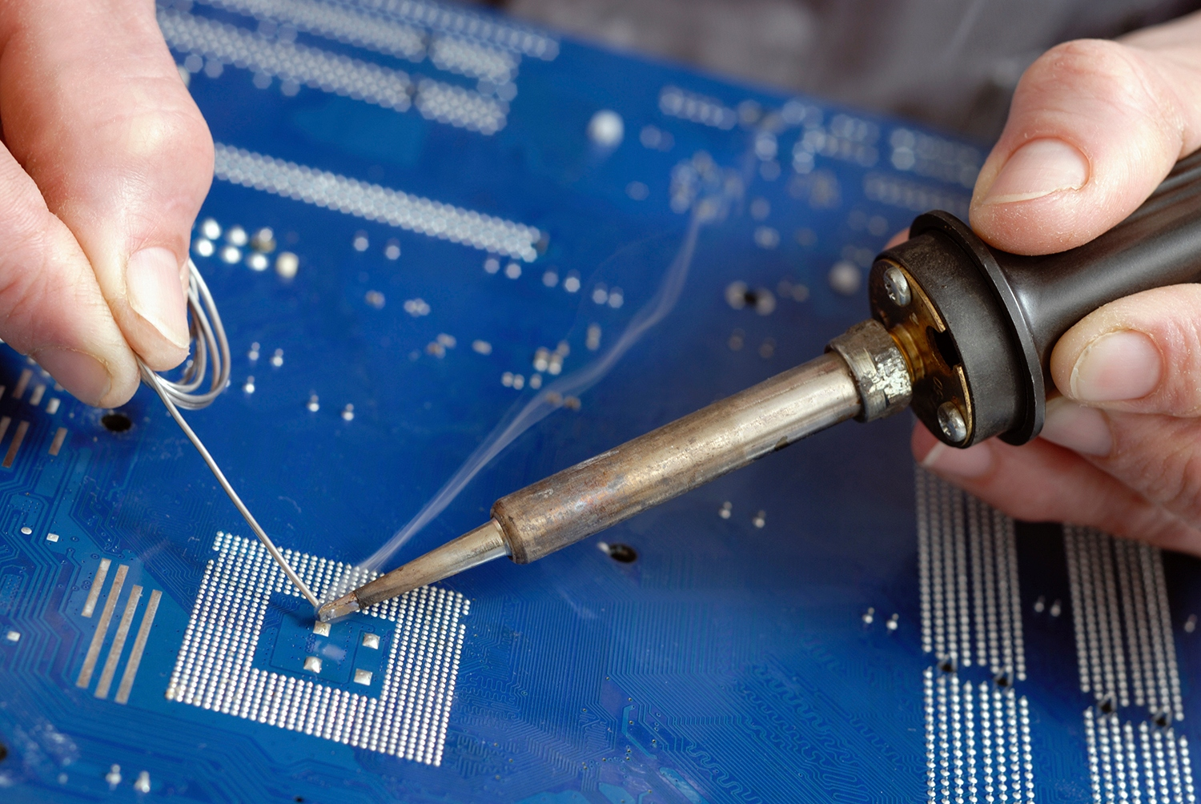
Токовая петля. Корпус
Гибка
Штамповка
Сварка
Пайка

Slide 6
Прототип токовой петли
Описание продукта:
Uпит: +8-30В
Битность: 9 бит
Размеры: 20*40*10мм
Rвых: 360 Ом
Технология проекта:
Основные узлы: ЦАП, токовая петля, узел защиты
Особенности: отсутствие электрической связи входа и "высоковольтной"(опторазвязка) части токовой петли
Проверка работы токовой петли
Результат работы:
Модуль токовой петли был успешно изготовлен в лабораторных условиях и прошел тест, показав стабильные результаты. Подтверждена работоспособность технологии в условиях, соответствующих реальности.
Заполнение ШИМ сигнала, %

Slide 7
Рынок проекта
Целевые рынки
Российские частные производства, связанные со сферой электроники
По данным Минпромторг денежный объём отрасли электроники в РФ в 2021 году составил 370 млрд руб. К 2030 году по прогнозам он возрастет до 6,3 трлн руб. При этом доля объема российской электроники на территории страны к 2030 году должна составлять 70%.
Стартап будет ориентироваться на российские производства, поэтому имеет большую логистическую выгоду перед клиентами. Десятки проблемных интервью, проведённые с руководством компаний, подтвердили платёжеспособный спрос на продукцию. Выпущенные партии будут раскуплены.
Барьеры при выходе на рынок отсутствуют, так как импортозамещающий товар легко занимает любой рынок при конкурентноспособных характеристиках и цене.
RAM: 6,3 трлн руб.
TAM: 500 млрд руб.
SAM: 5 млрд руб.
SOM: 300 млн руб.

Slide 8





Стоимость | Средняя | Конкурентное преимущество | Выше среднего | Выше среднего
Срок доставки | ~Месяц | 1-3 дня | Больше месяца | Несколько месяцев
Ассортимент | Высокий | По потребностям рынка | Высокий | Высокий
Взаимодействие с клиентами | Минимальное | Полное | Отсутствует | Отсутствует
Китай
Европа
Северная Америка
Главное конкурентное преимущество: качество продукции не уступает другой продукции на рынке, удовлетворение потребности в локализации

Slide 9
Чистый денежный поток (NPV)
Результат экономической части:
По ожидаемым каналам продаж были просчитаны примерные выручка, рентабельность и чистый денежный поток

Slide 10
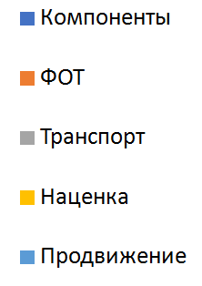
Структура цены

Slide 11
ElecReplace Technology
Готовые технологии для
импортозамещения
Контакты:
Телефон: 89969110587
Почта: hbbub14@gmail.com

